Slide 1


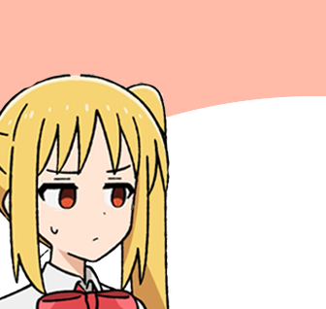
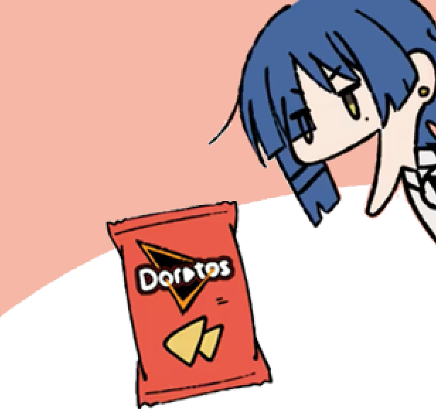
操作指引
1.在下方圆形半透明区域移动手指以操控薯片袋子
提醒
由于小米手环8pro有系统级的返回手势动画，
因此建议先向左滑动再向右滑动，防止误触
2.在空白位置戳以下虹夏，呆毛就会冒出来哟~
单击返回
3.呆毛数量累积到一定程度就可以喂给凉先辈了

Slide 2
1.
在下方圆形半透明区域移动手指以操控薯片袋子
3.
呆毛数量累积到一定程度就可以喂给凉先辈了
2.
在空白位置戳以下虹夏，呆毛就会冒出来哟~

